Slide 1


Slide 2




CHÀO MỪNG QUÝ THẦY CÔ
Lớp: 1A2
GV: Bùi Thị Bông

Slide 3


Slide 4

Thứ 2 ngày 15 tháng 9 năm 2025
Toán:
KHỞI ĐỘNG:
4
5
4
4
5
5

Slide 5

Thứ 2 ngày 15 tháng 9 năm 2025
Toán:
Bài: Số 4, số 5

Slide 6


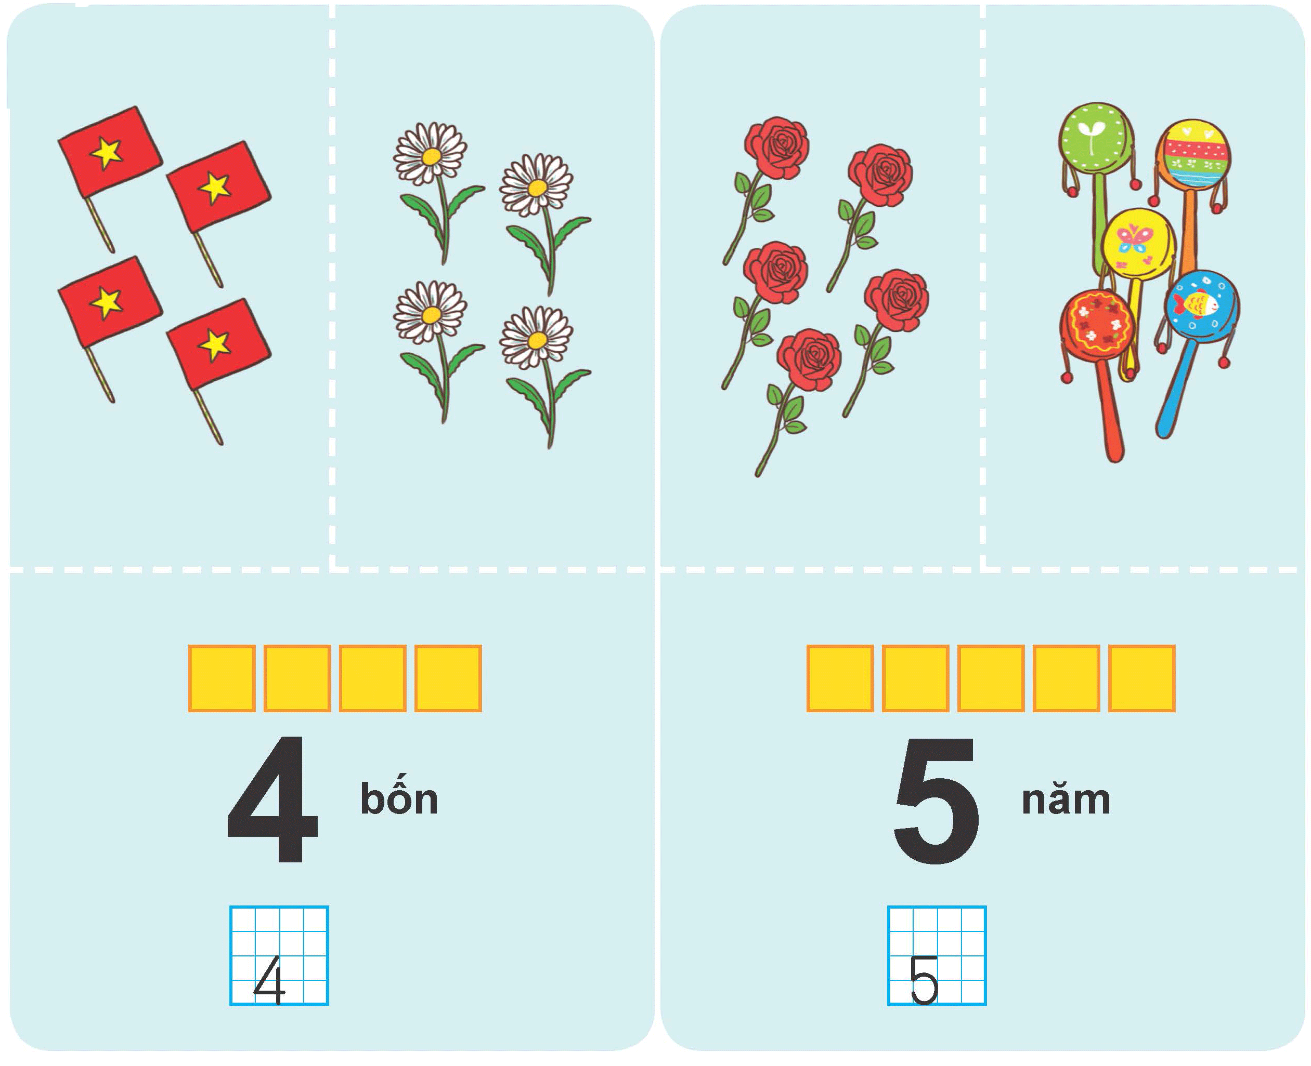
Toán:
Thứ 2 ngày 15 tháng 9 năm 2025
Bài: Số 4, số 5
Khám phám

Slide 7




Toán:
Thứ 2 ngày 15 tháng 9 năm 2025
Bài: Số 4, số 5
Khám phám
4
bốn

Slide 8
Toán:
Thứ 2 ngày 15 tháng 9 năm 2025
Bài: Số 4, số 5
Khám phám
4
bốn

Slide 9
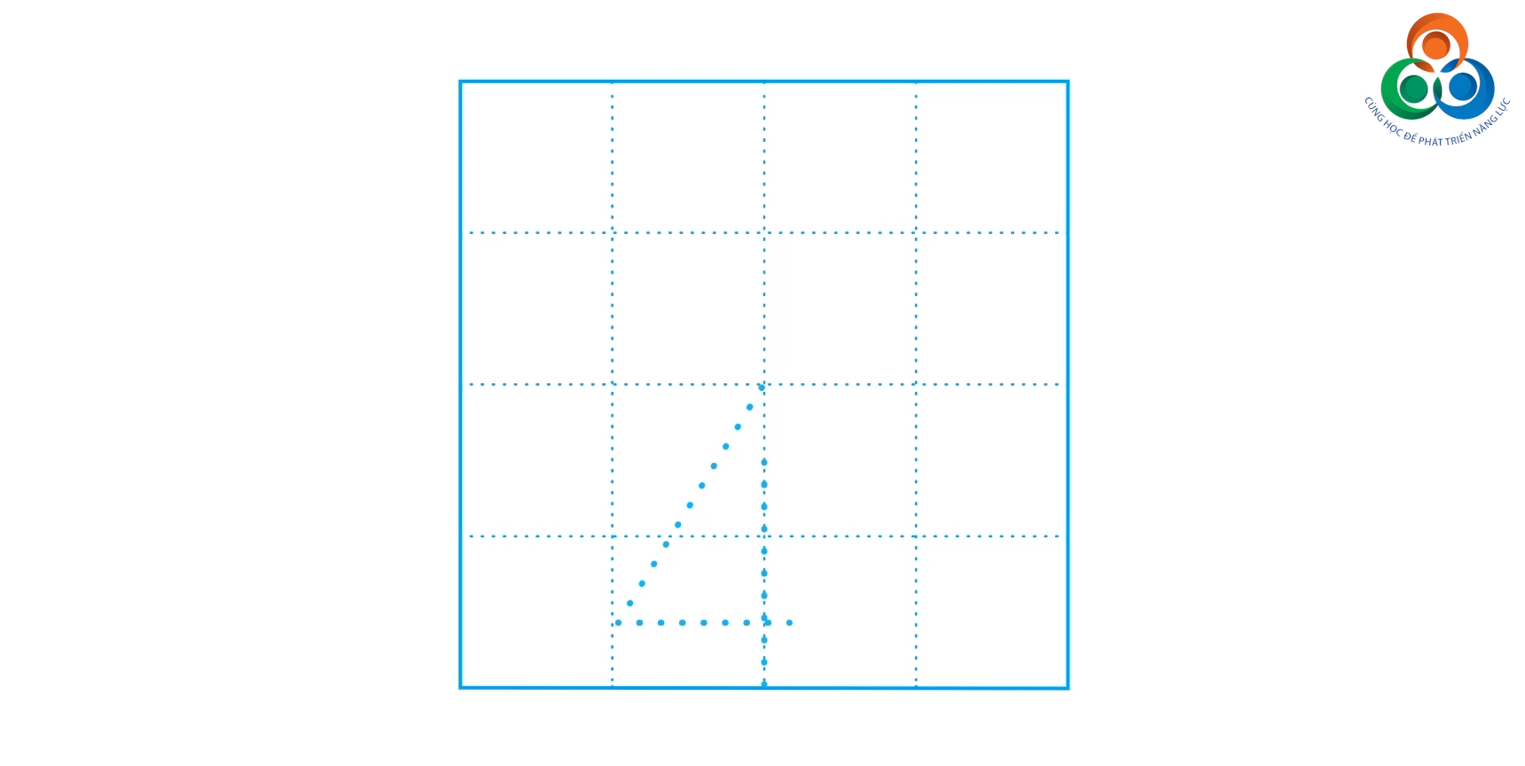
Toán:
Thứ 2 ngày 15 tháng 9 năm 2025
Bài: Số 4, số 5

Slide 10







Toán:
Thứ 2 ngày 15 tháng 9 năm 2025
Bài: Số 4, số 5
Khám phám
5
năm

Slide 11
Toán:
Thứ 2 ngày 15 tháng 9 năm 2025
Bài: Số 4, số 5
Khám phám
5
năm

Slide 12
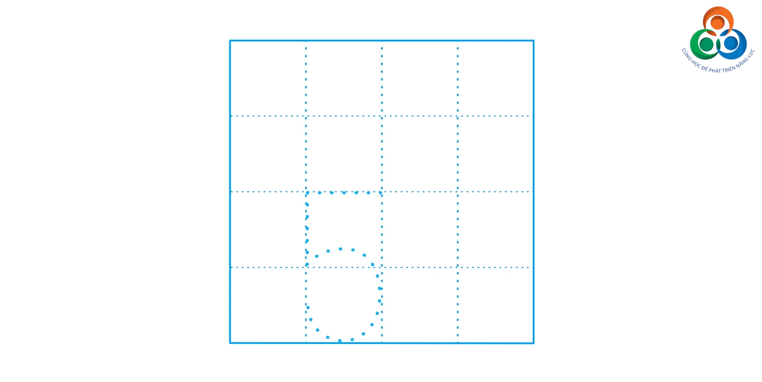
Toán:
Thứ 2 ngày 15 tháng 9 năm 2025
Bài: Số 4, số 5

Slide 13


Slide 14



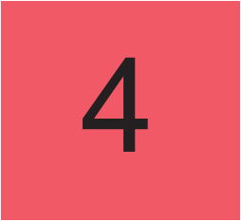



Toán:
Thứ 2 ngày 15 tháng 9 năm 2025
Bài: Số 4, số 5
HĐ LUYỆN TẬP : Chọn số đúng.

Slide 15





Toán:
Thứ 2 ngày 15 tháng 9 năm 2025
Bài: Số 4, số 5
Chọn số đúng.

Slide 16
Toán:
Thứ 2 ngày 15 tháng 9 năm 2025
Bài: Số 4, số 5
Chọn số đúng.

Slide 17

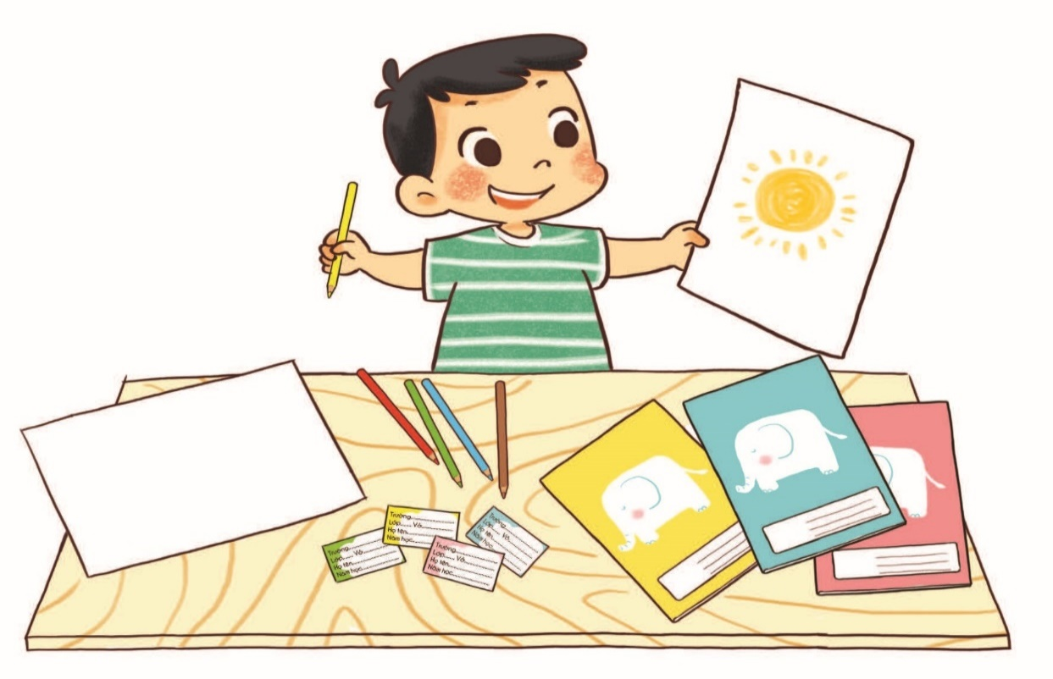




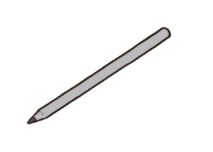
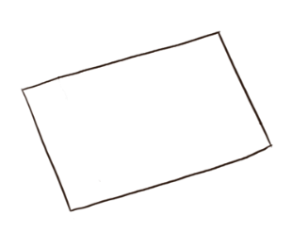
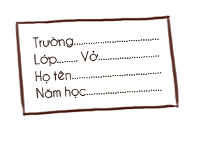
Toán:
Thứ 2 ngày 15 tháng 9 năm 2025
Bài: Số 4, số 5
HĐ VẬN DỤNG
Mỗi loại có bao nhiêu?
5
4
2
3
?
?
?
?

Slide 18

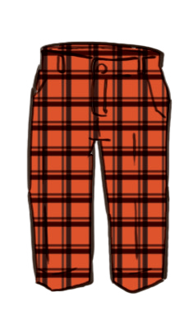






Toán:
Thứ 2 ngày 15 tháng 9 năm 2025
Bài: Số 4, số 5
2
4
5
1

Slide 19

Toán:
Thứ 2 ngày 15 tháng 9 năm 2025
Bài: Số 4, số 5
5
3
4

Slide 20
Thứ 2 ngày 15 tháng 9 năm 2025
Toán:
Bài: Số 4, số 5
1
2
3
4
5

Slide 21

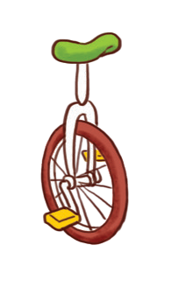

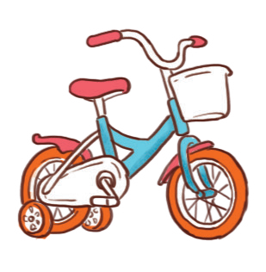

Toán:
Thứ 2 ngày 15 tháng 9 năm 2025
Bài: Số 4, số 5
Bạn hãy nói xem: Mỗi chiếc xe đạp dưới đây
có bao nhiêu bánh? Nó thường được dùng để làm gì?

Slide 22

!

